Slide 1

Démonstrateur L-Système
Projet en binôme de réalité virtuelle
DI5 Polytech Tours
Rémi DUCCESCHI Thomas NOGUER

Slide 2
Introduction
Projet en binôme de réalité virtuelle
Grammaires L-Systèmes
Application des cours de théorie des langages et réalité virtuelle
Démonstrateur de L-Systèmes
Rémi DUCCESCHI Thomas NOGUER

Slide 3
Plan
Description des L-Systèmes
Description générale
Types de grammaires
Création des grammaires et génération
Interprétation de la tortue
Tube
Tree
Moteur 3D
Caméra
Lumière
Démonstrateur de L-Systèmes
Rémi DUCCESCHI Thomas NOGUER

Slide 4
Description des L-Systèmes
Grammaires formelles
Axiome
Liste de règles
Liste de symboles utilisables
Grammaire différentes des grammaires de Chomsky
Développement parallèle
O → OO
Étape 1 : O
Étape 2 : OO
Étape 3 : OOOO
Démonstrateur de L-Systèmes
Rémi DUCCESCHI Thomas NOGUER

Slide 5
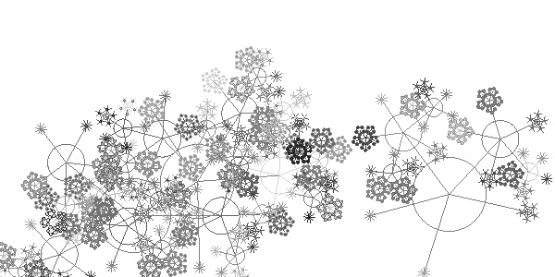
Description des L-Systèmes
Déterminisme
b → c
a → b : 0.2
a → ab : 0.8
Dépendance du contexte
a < a → b
b > a → c
c < a > a → a
aabac
Démonstrateur de L-Systèmes
Rémi DUCCESCHI Thomas NOGUER

Slide 6
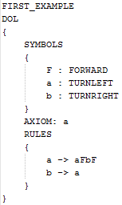
Création des grammaires et génération
L’utilisateur doit pouvoir créer ses grammaires
Définition d’un formatage de fichier
Génération de la liste des symboles
Étape 1 : a
Étape 2 : aFbF
Étape 3 : aFbFFaF
Étape 4 : aFbFFaFFaFbFF
Démonstrateur de L-Systèmes
Rémi DUCCESCHI Thomas NOGUER

Slide 7
Interprétation de la tortue
Variété des interprétations
Tortue mère
Liste des symboles
Construction du graphe de scène
Démonstrateur de L-Systèmes
Rémi DUCCESCHI Thomas NOGUER

Slide 8
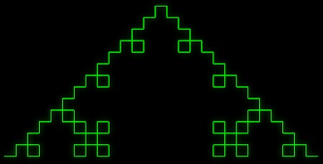
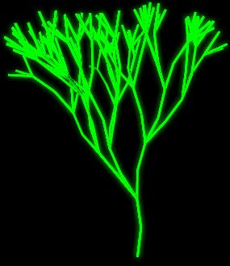
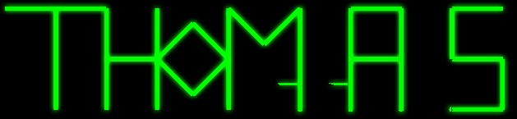
Interprétation de la tortue Tube
Interprétation simple
Utilisation de formes basique
Variété des résultats
Démonstrateur de L-Systèmes
Rémi DUCCESCHI Thomas NOGUER

Slide 9
Interprétation de la tortue Tube
Actions de base
Dessiner un tube
Tourner
Sauvegarder la position
Restaurer la dernière position
Construction du graphe de
scène importante
Démonstrateur de L-Systèmes
Rémi DUCCESCHI Thomas NOGUER

Slide 10
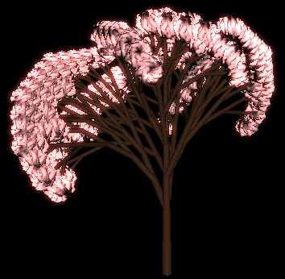
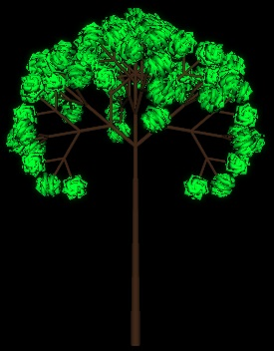

Interprétation de la tortue Tree
Interprétation basique pour des arbres
Réduction des formes dynamiques
Introduction de feuilles
Démonstrateur de L-Systèmes
Rémi DUCCESCHI Thomas NOGUER

Slide 11
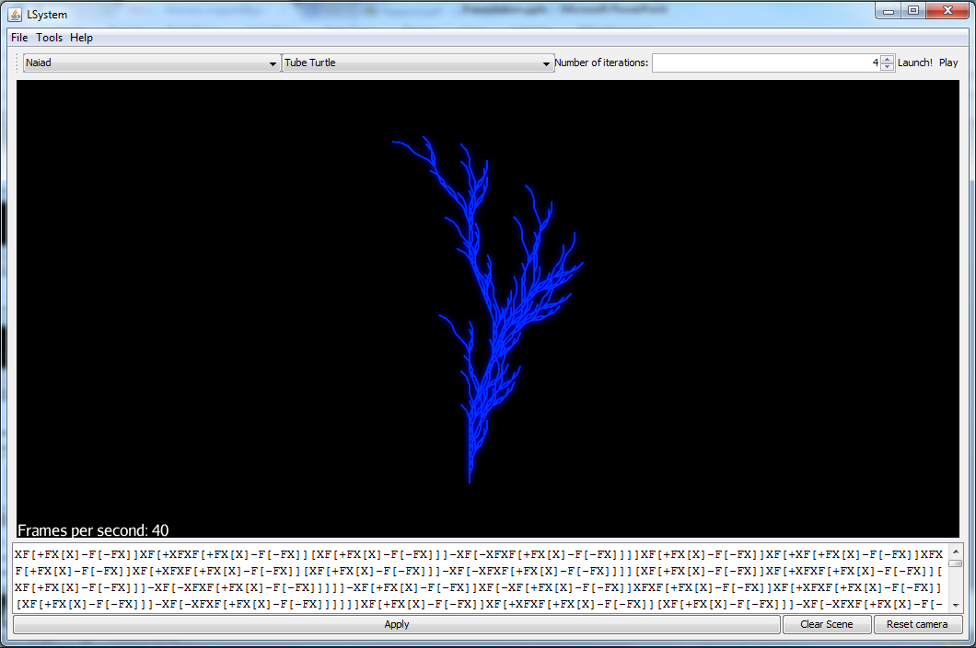
Moteur 3D
Jmonkey
Canva intégré dans une interface Swing
Démonstrateur de L-Systèmes
Rémi DUCCESCHI Thomas NOGUER

Slide 12
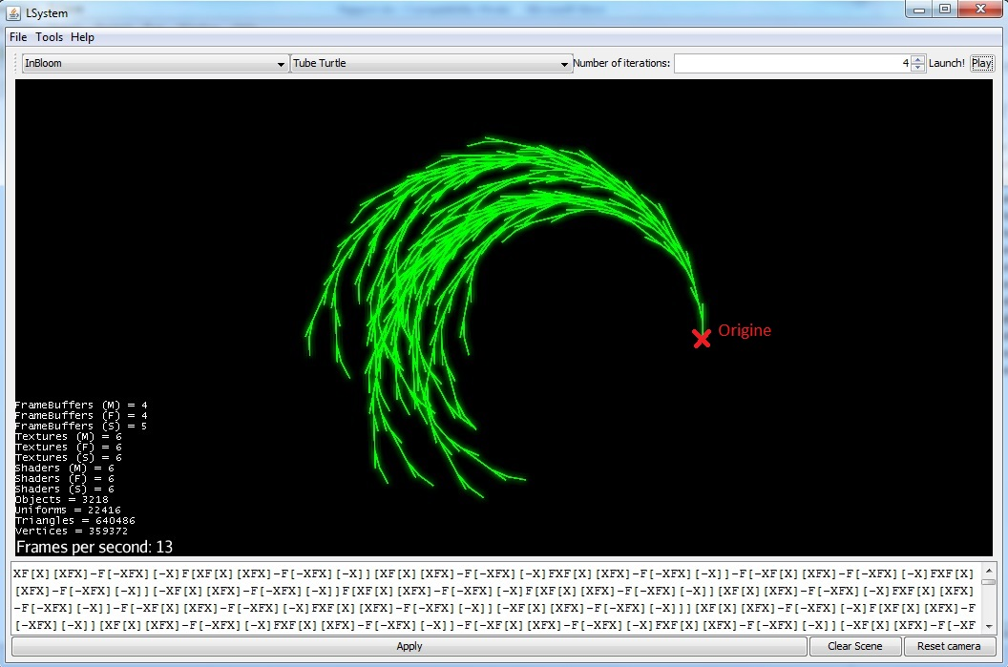
Moteur 3D Camera
Formes inconnues à l’avance
Problème de position initiale de la caméra
Démonstrateur de L-Systèmes
Rémi DUCCESCHI Thomas NOGUER

Slide 13
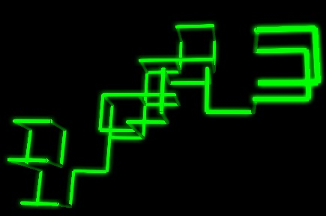
Moteur 3D Lumière
Nécessité d’éclairer la scène dans toutes les situations
Lumière directionnelle
Direction de la caméra
Démonstrateur de L-Systèmes
Rémi DUCCESCHI Thomas NOGUER

Slide 14
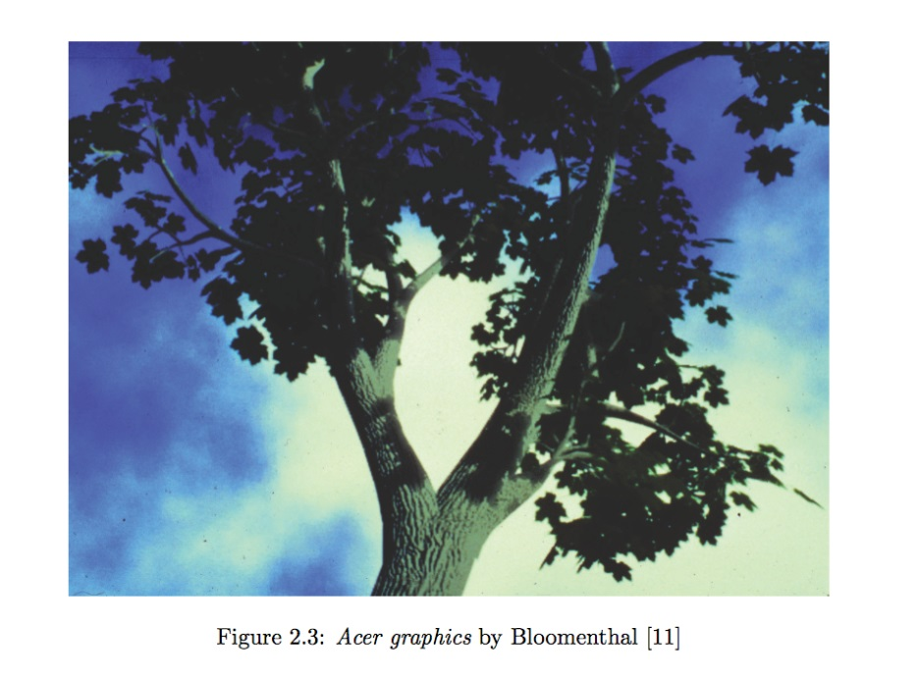
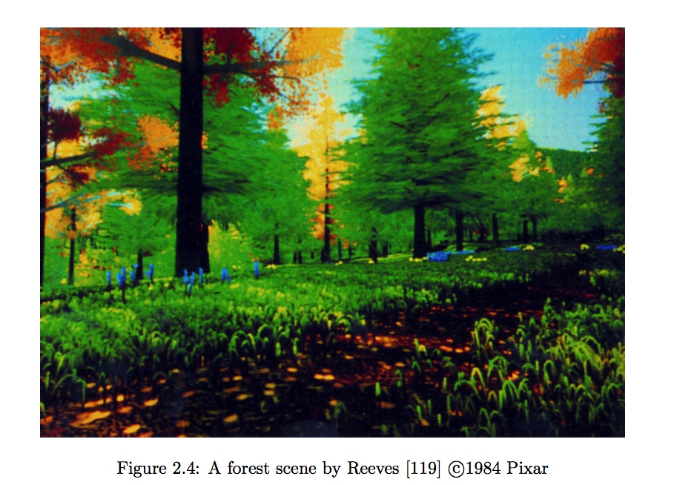
Conclusion
Evolutivité de l’application
Possibilité d’imaginer de nombreuses interprétations
Application diverses dans les univers 3D

